Slide 1
JARINGAN KOMPUTER
Pertemuan 3
Dasar – dasar Transmisi
Media Jaringan Komputer
Perangkat Keras Jaringan Komputer

Slide 2
Dasar – dasar Transmisi
Transmit : kejadian dimana sebuah sinyal berada dalam medium jaringan komputer.
Transmission : proses dari pentransmisian dimana sinyal akan menjalar dalam medium jaringan setelah ditransmisikan.
Transceiver : Proses pengiriman dan penerimaan sinyal
Tipe pensinyalan: analog atau digital
Volt : aliran tegangan listrik (voltase)
Kekuatan sinyal listrik : Berbanding langsung dengan voltase sinyal.
Sinyal dapat berupa : arus listrik, pulsa cahaya, gelombang elektromagnetik

Slide 3
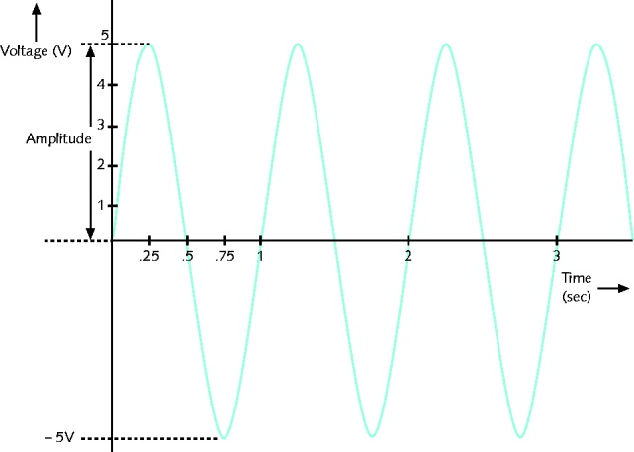
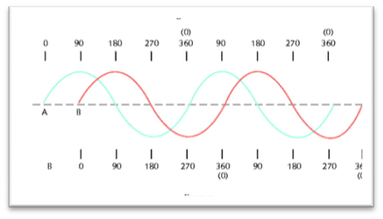
Sinyal Data Analog
Tegangan bervariasi secara konstan
Properti : amplitudo (V), panjang gelombang (λ), fase (ϕ), dan frekuensi (f).

Slide 4
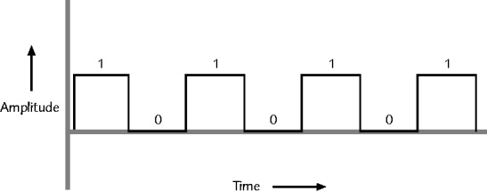
Pensinyalan Analog dan Digital
Sinyal digital
  Pulsa tegangan
  Tegangan positif merepresentsaikan biner “1”
  Tegangan nol merepresentsaikan biner “0”
Sistem Biner : 1 dan 0 merepresentasikan informasi
Bit (binary digit) → Nilai: 1 atau 0 → pulsa sinyal digital
1 byte = 8 bit

Slide 5
Sinyal Analog vs Digital
Sinyal analog lebih variatif dan dengan daya yang lebih kecil dibandingkan dengan sinyal digital.
Sinyal analog mudah terkena gangguan saat ditransmisikan.
Sinyal digital lebih reliabel (tahan terhadap derau interferensi)
Sinyal digital lebih banyak membutuhkan pensinyalan pulsa untuk mentransmisikan informasi.
  Satu karakter dikodekan dalam beberapa bit
  Sinyal digital membutuhkan informasi non-data (addressing, routing dan interpretasi)

Slide 6
Modulasi Data
Data digital menggunakan transmisi digital, tetapi koneksi jaringan yang ada hanya menangani sinyal analog
Modem → melakukan translasi sinyal
  Modulator
  Demodulator
Data modulation → teknologi untuk memodifikasi sinyal analog agar dapat dibawa melalui jalur komunikasi.
Carrier wave (Gelombang pembawa) → dikombinasikan dengan sinyal analog lain.
  Menghasilkan sinyal unik yang dapat ditransmisikan dari satu titik ke titik lain.
  Tujuan → untuk membawa sinyal (gelombang) pesan (informasi)
Information wave (data wave) atau gelombang informasi (gelombang data)
  Ditambahkan ke gelombang pembawa → mengubah properti gelombang pembawa

Slide 7
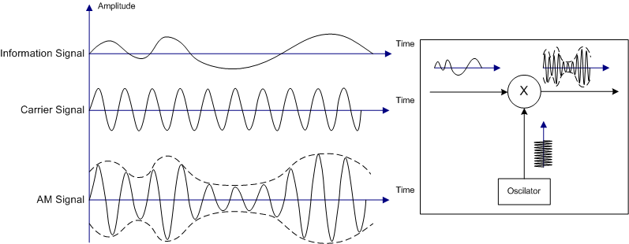
Modulasi (AM)

Slide 8
Modulasi
Amplitude modulation (AM)
  Amplitudo sinyal pembawa dimodifikasi oleh sinyal data
Frequency modulation (FM)
  Frekuensi sinyal pembawa dimodifikasi oleh sinyal data
Phase modulation (PM)
  Fase sinyal pembawa dimodifikasi oleh sinyal data

Slide 9
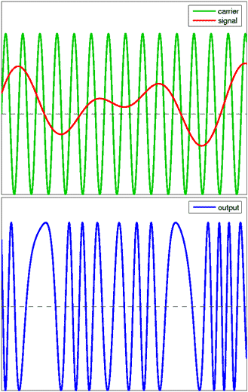
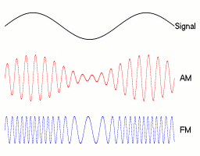
PM, AM dan FM
PM

Slide 10
Simplex, Half-Duplex, dan Duplex
Simplex → sinyal ditransmisikan hanya satu arah.
  Contoh siaran radio dan TV
Half-duplex → sinyal ditransmisikan dalam dua arah bergantian
  Contoh: Komunikasi HT, CB, Walkie talkie.
Full-duplex → sinyal ditransmisikan dalam dua arah bersamaan
  Contoh: Komunikasi Telepon
Channel atau kanal → membedakan jalur komunikasi diantara node
  Dipisahkan secara logik ataupun Fisik
Kelebihan Full duplex
  Meningkatkan kecepatan transfer data

Slide 11
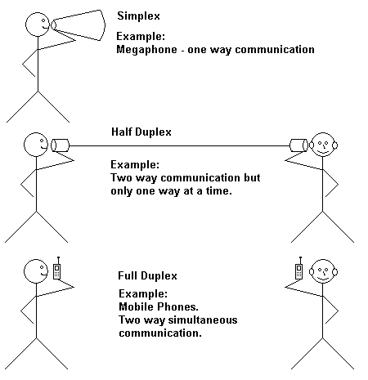
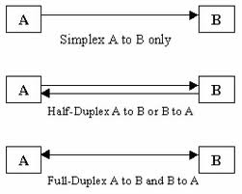
Simplex, Half-Duplex, dan Duplex

Slide 12
Multiplexing
Multiplexing → mengirimkan banyak sinyal secara simultan dalam satu medium
Subkanal → kanal logikal yang lebih kecil , bagian dari kanal besar
Multiplexer (mux) → mengkombinasikan beberapa kanal sinyal
Demultiplexer (demux) → mengurai kombinasi sinyal dan meregenerasi sinyal awal
TDM (time division multiplexing)
  membagi kanal menjadi banyak interval waktu
Statistical multiplexing
  Transmitter menempatkan slot-slot ke node untuk dipakai ketika kosong, atau berdasarkan prioritas
  Lebih efisien dariipada TDM
FDM (frequency division multiplexing)
  Pita frekuensi unik untuk tiap subkanal komunikasi, Contoh: Seluler dan DSL
WDM (wavelength division multiplexing)
  Membawa banyak sinyal cahaya secara simultan
  Varian → DWDM (dense wavelength division multiplexing)

Slide 13
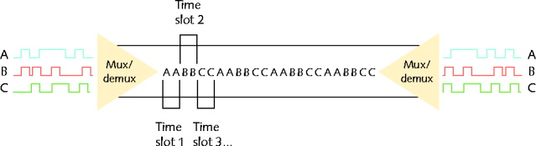

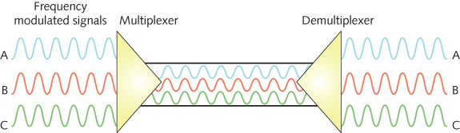
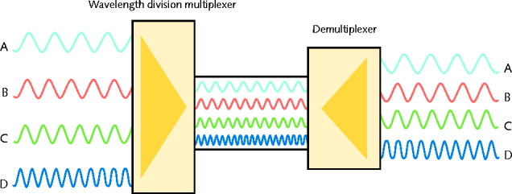
Time division multiplexing
Statistical multiplexing
Frequency division multiplexing
Wavelength division multiplexing

Slide 14
Hubungan Antar Titik Komunikasi
Transmisi Point-to-point
  Satu transmitter (pengirim) dan satu receiver (penerima)
Transmisi Point-to-multipoint
  Satu transmitter dan banyak receiver
  Transmisi Broadcast
    Satu transmitter dan banyak receiver (tidak ditentukan)
    Digunakan untuk jaringan kabel dan nirkabel
  Nonbroadcast
    Satu transmitter dan banyak receiver (ditentukan)

Slide 15
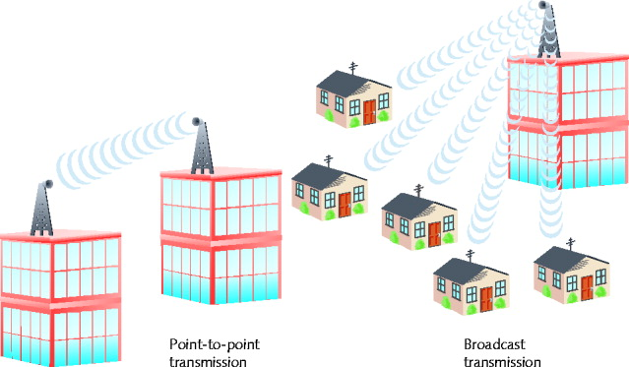
Hubungan Antar Titik Komunikasi
Transmisi point-to-point vs broadcast

Slide 16
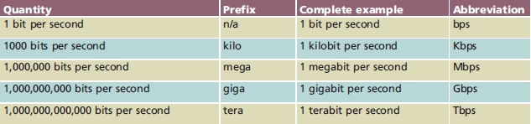
Throughput dan Bandwidth
Throughput
  Besar data yang ditransmisikan pada periode waktu tertentu
  Capacity (kapasitas) atau bandwidth
  Kuantitas dari transmisi bit per detik
Bandwidth
  Besar perbedaan antara frekuensi tertinggi dan terendah yang dapat ditransmit dalam medium
  Range dari frekuensi
  Satuan dalam hertz (Hz)

Slide 17
Baseband dan Broadband
Transmisi Baseband
  Sinyal digital dikirimkan menggunakan pulsa arus DC ke dalam kabel.
  Contoh: Ethernet
Transmisi Broadband
  Sinyal dimodulasi
    Dengan gelombang radio frekuensi (RF) analog
    Menggunakan range frekuensi yang berbeda
  Informasi tidak dikodekan dengan pulsa digital

Slide 18
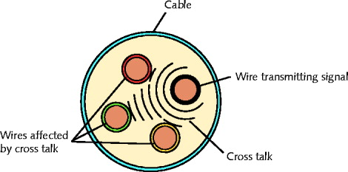
Gangguan Transmisi
Noise
  Setiap komponen yang menyebabkan penurunan kualitas dan distorsi sinyal
Tipe noise
  EMI (electromagnetic interference)
    EMI/RFI (radiofrequency interference)
  Cross talk
    NEXT (near end cross talk)
    Penyebab: terminasi yang tidak benar
  Pengaruh Lingkungan
    Panas

Slide 19
Gangguan Transmisi
Attenuation
  Pelemahan sinyal akibat penjalaran
  Dapat diperbaiki dengan :
    Menggunakan amplifier (noise juga dikuatkan)
    Regenerasi atau repeater → sinyal digital
  Amplifier dan repeater berada pada lapisan fisik dari model OSI
Latency
  Waktu tunda yang diakibatkan penjalaran sinyal dari pengirim ke penerima
  Penyebab: panjang kabel dan konektivitas antar perangkat jaringan
RTT (round trip time)
  Waktu yang dibutuhkan paket data untuk berjalan dari pengirim ke penerima kemudian kembali lagi ke pengirim.
  Dalam millisecond/detik

Slide 20
Media Transmisi
Pertimbangan pemilihan:
  Throughput
  Biaya
  Ukuran dan skalabilitas
  Konektor
  Kekebalan terhadap noise

Slide 21
Kabel Coaxial
Inti kabel berupa logam (biasanya tembaga) yang diselimuti insulator
Shielding berupa anyaman logam (braiding atau shield)
Cover luar (sheath atau jacket)
Ketahanan noise tinggi
Spesifikasi sangat banyak
  Spesifikasi RG → membedakan shielding dan core
Ukuran inti konduktor → American Wire Gauge (AWG)
Yang digunakan untuk jaringan data
  RG-6: Untuk koneksi TV kabel
  RG-8: Thicknet
  RG-58: Thinnet
  RG-59: Untuk koneksi TV kabel dengan jarak pendek

Slide 22
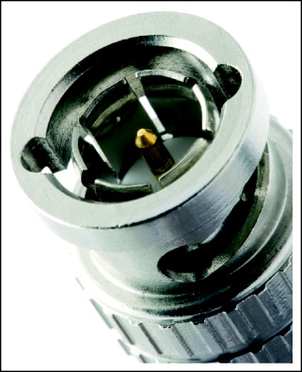
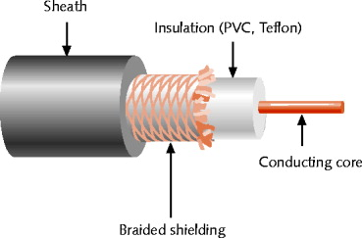
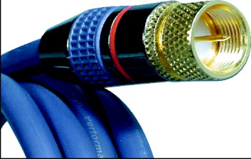
Kabel Coaxial
BNC Connector
F-type connector

Slide 23
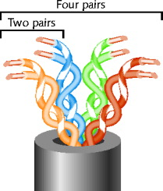
Kabel Twisted Pair
Pasangan kabel tembaga yang dikodekan dengan warna
  Diameter antara 0.4 sampai 0.8 mm
  Diselubungi dengan sarung plastik

Slide 24
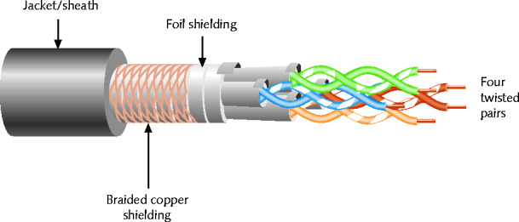
STP (Shielded Twisted Pair)
Diisolasi secara individu
Diselimuti dengan anyaman logam (foil)
  Menghambat pengaruh daya elektromagnetik luar
  Pelindung digroundkan

Slide 25
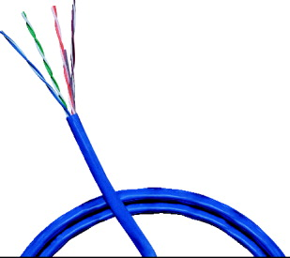

UTP (Unshielded Twisted Pair)
Satu atau lebih pasangan kabel diisolasi
  Dibungkus dengan sarung plastik
  Tidak ada shielding
    Lebih murah, kekebalan terhadap noise kurang

Slide 26
UTP (Unshielded Twisted Pair)
Standar kabel UTP (EIA/TIA)
  Cat 3 (Category 3)
  Cat 4 (Category 4)
  Cat 5 (Category 5)
  Cat 5e (Enhanced Category 5)
  Cat 6 (Category 6)
  Cat 6e (Enhanced Category 6)
  Cat 7 (Category 7)
Standar TIA/EIA untuk terminasi
  TIA/EIA 568A
  TIA/EIA 568B

Slide 27
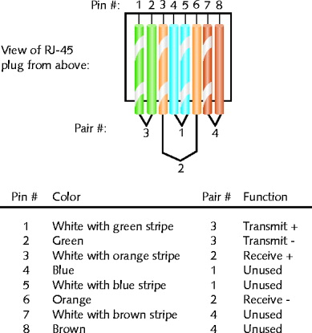
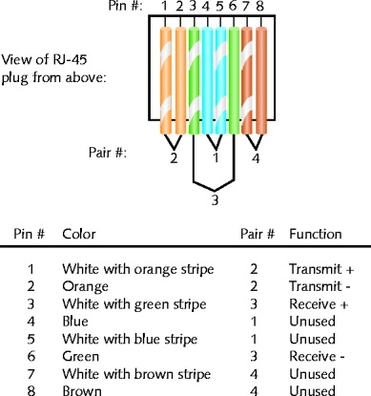
UTP (Unshielded Twisted Pair)

Slide 28
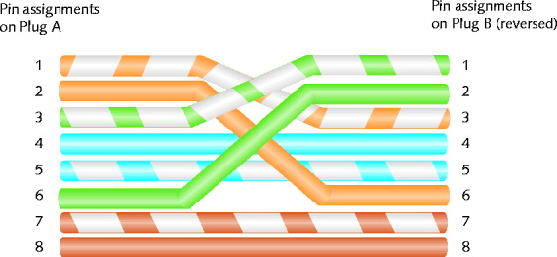
Terminasi Kabel Twisted Pair
Straight-through cable
  Terminasi konektor RJ-45 pada kedua ujung sama
Crossover cable
  Kabel transmit dan receive pada kedua ujung terbalik

Slide 29
Kabel Fiber-Optic
Kabel Fiber-optic (fiber)
  Intinya (core) berupa kaca atau plastik fiber
Transmisi Data
  Pulsa cahaya berupa laser
  LED (light-emitting diode)
Cladding
  Lapisan kaca atau plastik yang menyelimuti fiber
  Memantulkan kembali cahaya ke inti (core)
    Mengamankan inti ketika ditekuk (belok)

Slide 30
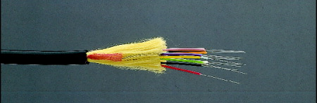
Kabel Fiber-Optic
Dua kategori
  Single-mode
  Multi-mode

Slide 31
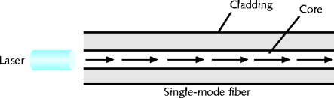
SMF (Single-Mode Fiber)
Menggunakan core kecil (diameter < 10 mikrons)
  Laser berjalan dalam media dan tidak memantul
  Bandwidth besar, jarak dapat sangat jauh

Slide 32
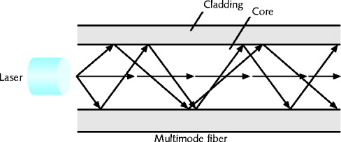
MMF (Multimode Fiber)
Menggunakan inti (core) dengan diameter lebih besar dari single-mode fiber
  Ukuran umum: 62.5 mikron
  Laser berjalan dalam media dan memantul

Slide 33
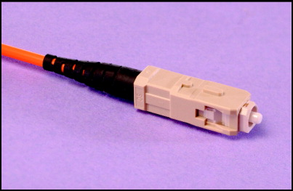
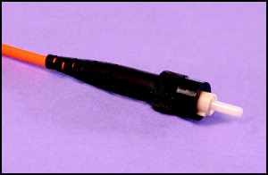
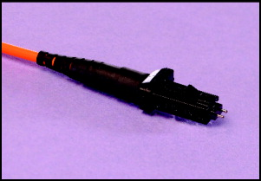
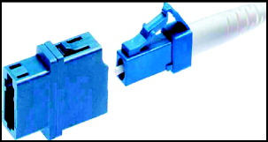
Konektor FO
ST (straight tip) connector
SC (subscriber connector / standard connector)
MT-RJ (mechanical transfer-register jack) connector
LC (local connector)

Slide 34
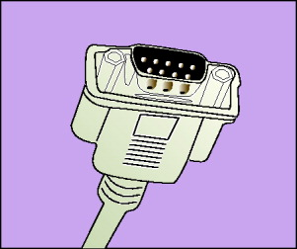
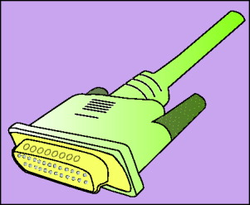
Konektor Kabel DTE dan DCE
DTE (data terminal equipment) → end-user device
DCE (data circuit-terminating equipment)
  Perangkat yang memproses sinyal
  Memberikan sinyal sinkronisasi pewaktuan
Koneksi DTE dan DCE secara serial dan menggunakan kabel serial
DB-9 connector
DB-25 connector

Slide 35
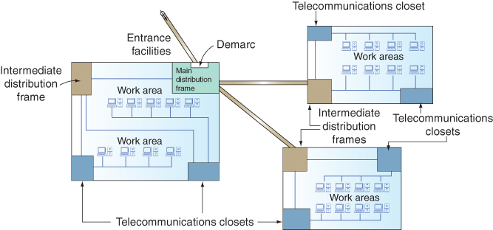
Struktur Pengkabelan
Standar
  TIA/EIA joint 568 Commercial Building Wiring Standard
Struktur kabel TIA/EIA pada suatu perusahaan

Slide 36
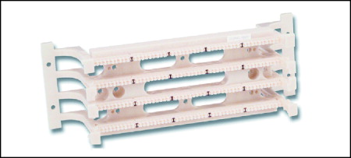
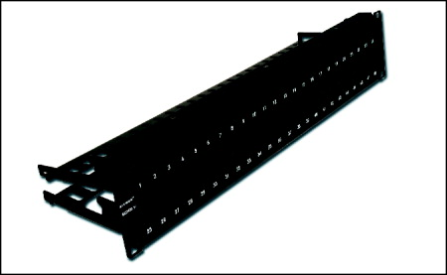
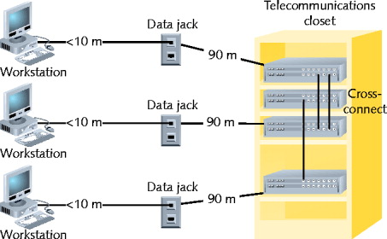
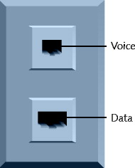
Struktur Pengkabelan
Patch panel
Patch panel
Horizontal wiring
standard TIA/EIA outlet

Slide 37
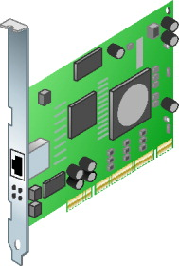
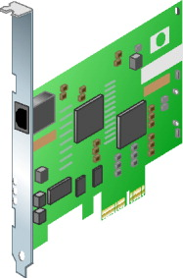
NIC (Network Interface Card)
Merupakan perangkat koneksi yang berfungsi untuk mengirim dan menerima data (Transceiver)
Bekerja pada lapisan physical dan Data Link
PCI NIC
PCIe NIC

Slide 38
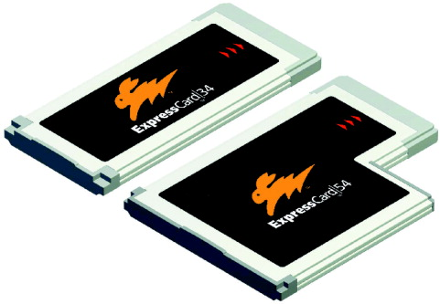
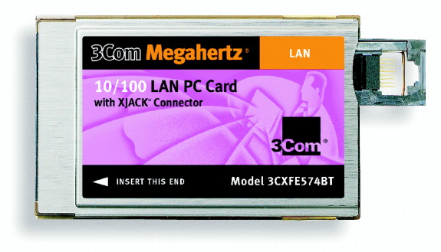
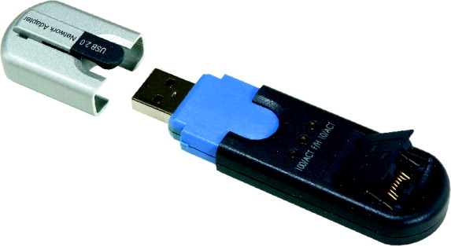
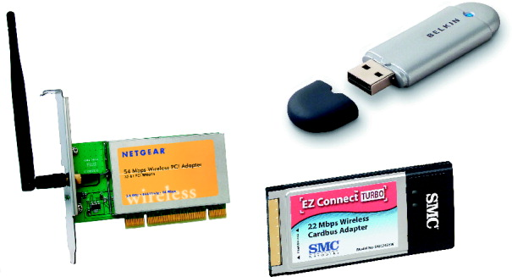
NIC (Network Interface Card)
CardBus NIC
USB NIC
ExpressCard modules
Wireless NICs

Slide 39
Repeater dan Hub
Repeater
  Perangkat koneksi sederhana yang meregenerasi sinyal
  Beroperasi pada lapisan Physical
  1 port masuk dan 1 port keluar
  Cocok untuk topologi bus
  Memperluas jaringan dengan biaya murah
Hub
  Repeater dengan lebih dari satu port (output)
  Mengulang sinyal broadcast
  Beroperasi pada lapisan physical
  Topologi Star atau star-hybrid

Slide 40
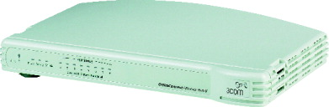
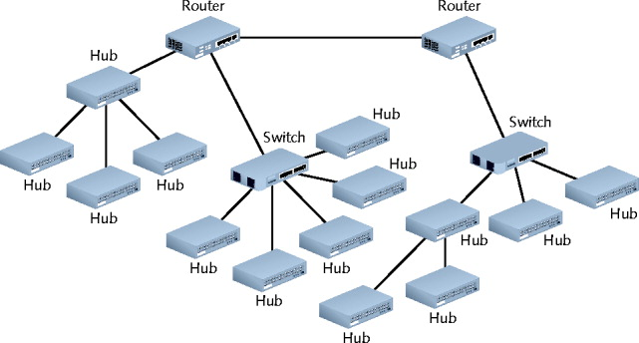
HUB

Slide 41
Bridge
Menghubungkan dua segmen jaringan
  Menganalisa frame yang datang dan mengirimkannya ke segmen yang akan dituju.
  Berbasiskan alamat MAC dari frame
Beroperasi pada lapisan Data Link layer
1 input port dan 1 output port
Lebih baik dibandingkan dengan repeater dan hub
  Protokol independen
  Meningkatkan performa jaringan

Slide 42
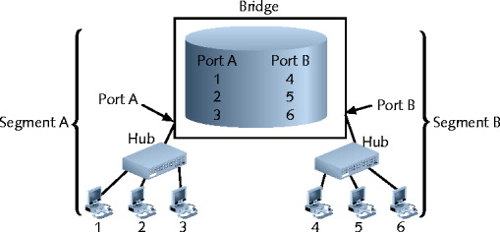
Bridge
Bridge Menggunakan database untuk memfilter frame

Slide 43
Switch
Membagi Jaringan menjadi bagian-bagian logikal kecil atau segmen-segmen kecil
Beroperasi pada lapisan Data Link layer (traditional)
Beroperasi pada lapisan 3 dan 4 (peningkatan kemampuan)
Menginterpretasi informasi alamat MAC
Komponen Switch
  Prosessor internal, sistem operasi, memori, dan beberapa port

Slide 44
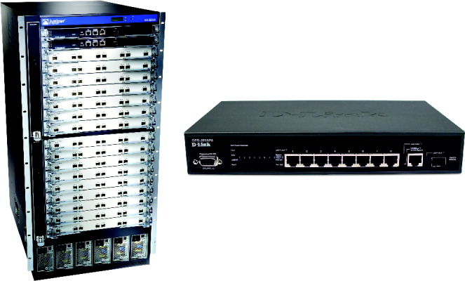
Switch

Slide 45
Router
Perangkat konektivitas dengan banyak port
  Menghubungkan data diantara node-node jaringan
  Menyatukan LAN-LAN dan WAN-WAN
    Kecepatan transmisi dan protokol berbeda
Beroperasi pada lapisan network (lapisan 3)
  Menghubungkan data dari satu segmen atau jaringan ke segmen atau jaringan lain
  Pengalamatan logikal
  Bergantung pada protokol
Beroperasi lebih lambat dari switch dan bridge
  Dibutuhkan untuk menginterpretasi lapisan 3 dan informasi di atasnya

Slide 46
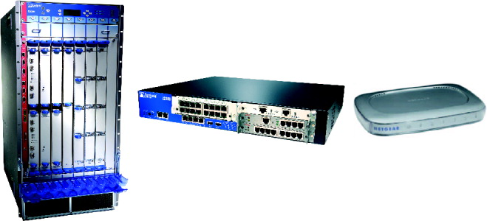
Router

Slide 47
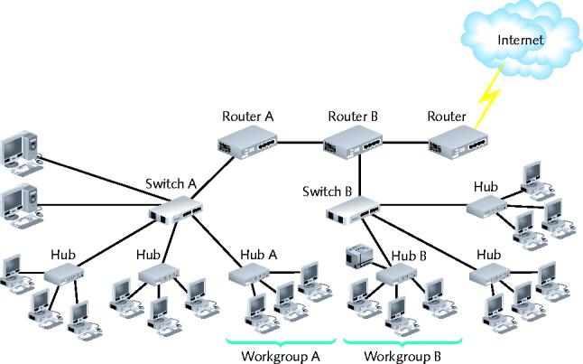
Router

